Slide 1
B+ stablo
Ramakrishnan Raghu, Gehrke Johannes - Database Management Systems (2000)(2nd ed.)

Slide 2
B+ stablo
Varijanta B stabla (i sinonim)
Podaci samo u listovima
Unutrašnji čvorovi samo usmeravaju pretragu
Stranice-listovi ne alociraju se sekvencijalno kao kod ISAM indeksa (statičan primarni skup tj. DP), već dinamički
Pokazivačima se stranice listovi ulančavaju radi efikasne pretrage u poretku atributa indeksiranja

Slide 3
B+ stablo
Kao i B-stablo:
  B+ stablo je balansirana drvolika indeksna struktura na disku
  Može dinamički da se ažurira i sastoji se od stranica
  Podržava operacije pojedinačnog pretraživanja, unošenja i brisanja u O(logpn) I/O operacija, pri čemu je n broj slogova u stablu a p – kapacitet strane izražen brojem slogova
Dodatno:
  Podržava operacije intervalnog pretraživanja u O(logpn + t ∕p) I/O operacija, pri čemu je t broj slogova u rezultatu upita.

Slide 4
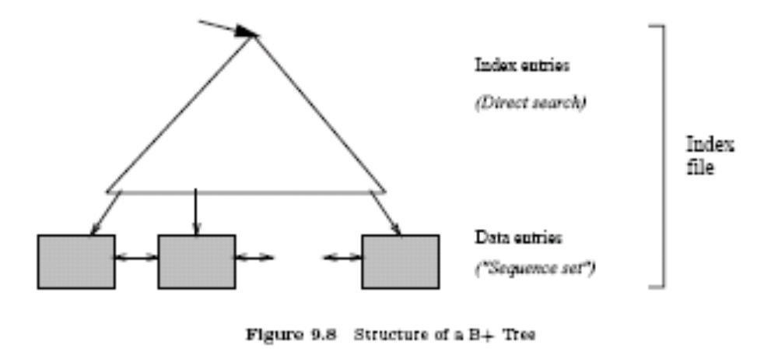
B+ stablo: ilustracija strukture

Slide 5
B+ stablo: osobine
Struktura stabla:
  čvorovi stabla su stranice;
  visina balansiranog stabla je h ≥ 0;
  svaka stranica, osim korena i listova, ima najmanje d + 1 neposrednih sledbenika (d > 0); koren je ili list ili ima najmanje dva neposredna sledbenika;
  svaka stranica ima najviše 2d + 1 neposrednih sledbenika.

Slide 6
B+ stablo: struktura stranice – čvora stabla:
Svaka stranica koja nije list predstavlja niz (p0, (k1, p1), (k2, p2),...,(km, pm)), gde je uređeni par (ki, pi) – indeksni element, koji se sastoji od vrednosti iz domena atributa indeksiranja (ki) i pokazivača na stranicu neposrednog sledbenika (pi), i = 1, 2,...,m. Pokazivač na stranicu – neposrednog sledbenika je i p0;
Svaka stranica koja nije list, osim korena, ima najmanje d indeksnih elemenata, a koren koji nije list – najmanje jedan. Svaka stranica koja nije list ima najviše 2d indeksnih elemenata;

Slide 7
B+ stablo: struktura stranice – čvora stabla:
za svaku vrednost ki iz indeksnog elementa važi sledeće: pokazivač koji joj prethodi (p_{i-1}) pokazuje na podstablo u kome za svaku vrednost kj iz domena atributa indeksiranja važi kj < ki; pokazivač koji za njom sledi (pi) pokazuje na podstablo u kome za svaku vrednost kj iz domena atributa indeksiranja važi kj ≥ ki;
stranice – listovi sadrže niz elemenata podataka – parova oblika (ki,bi), gde su ki kao i u indeksnom elementu, a bi – pridruženi podaci. List sadrži najmanje d’ a najviše 2d’ (d’ > 0) elemenata podataka;
elementi stranice (indeksni i elementi podataka) sortirani su u rastućem redosledu vrednosti iz domena atributa indeksiranja;
sve stranice-listovi uvezane su pokazivačima u rastućem poretku vrednosti atributa indeksiranja

Slide 8
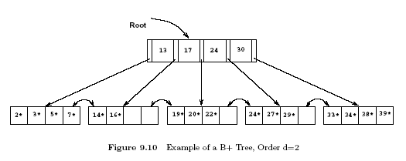
B+ stablo: primer

Slide 9
B+ stablo: tačna pretraga (bez duplikata)
ulaz: vrednost k iz domena atributa indeksiranja;
izlaz: skup podataka b pridružen vrednosti k ako par (k, b) postoji u indeksu, inače poruka “u indeksu ne postoji vrednost k”;
BEGIN
neka je tekuća stranica – koren B+ stabla;
WHILE tekuća stranica nije list DO
BEGIN pretražiti tekuću stranicu;
IF za neko i, k < k_{i}, THEN
BEGIN
neka je i’ najmanje takvo i;
tekuća stranica neka je stranica na koju pokazuje pokazivač p_{i’-1}
END
ELSE tekuća stranica neka je stranica na koju pokazuje pokazivač p_{m}
END;
pretražiti list stabla;
IF pronađen par (k, b) THEN rezultat je b
ELSE poruka “u indeksu ne postoji vrednost k”
END.

Slide 10
B+ stablo: tačna pretraga – rekurzivna pseudofunkcija (Ramakrishnan, Johannes)
func find (search key value K) returns nodepointer
// Given a search key value, finds its leaf node
return tree_ search(root, K); // searches from root
endfunc
func tree_search (nodepointer, search key value K) returns nodepointer
// Searches tree for entry
if *nodepointer is a leaf, return nodepointer;
else,
if K < K₁ then return tree_search(P₀, K);
else,
if K ≥ K_{m} then return tree_search(P_{m}, K); // m = # entries
else,
find i such that K_{i} ≤ K < K_{i+1};
return tree_search(P_{i}, K)
endfunc

Slide 11
B+ stablo: pretraga - primer
U prethodnom B+ stablu tražimo ključeve 4, 14, 15, 24, redom.

Slide 12
B+ stablo: intervalna pretraga - primer
tražimo ključeve >= 4, < 22

Slide 13
B+ stablo: unošenje
Unosi se slog sa zadatom vrednošću ključa k
Unošenje uvek u list
BEGIN
algoritmom tačne pretrage pronaći stranicu-list za unošenje, s;
IF stranica s nije maksimalno popunjena
uneti element podataka (k,b);
ELSE BEGIN
stranica s se cepa, alocira se nova stranica-list s’ i s povezuje sa s’;
u staroj stranici s ostavlja se d’ elemenata podataka, u novoj d’+1 element podataka;
IF stranica-prethodnik nije maksimalno popunjena
u stranicu-prethodnik upisuje se indeksni element (k’, p’), gde je k’ - najmanja vrednost na novoj stranici s’, a p’- pokazivač na novu stranicu s’– “copy up”

Slide 14
B+ stablo: unošenje (nast.)
ELSE BEGIN
stranica-prethodnik s se cepa, alocira se nova stranica s’
sortira se niz od 2d+1 indeksnih elemenata
u stranici s ostaje pokazivač p0 i d manjih indeksnih elemenata
u stranicu s’ upisuje se (d+1)-vi pokazivač p_{d+1} i d indeksnih elemenata – od (d+2)-og do (2d+1)-og
u prethodnika stranice s unosi se indeksni element (k_{d+1}, p’) gde je p’ pokazivač na stranicu s’ – “push up” (ponavlja se po potrebi)
END END
END.

Slide 15
B+ stablo: unošenje - primer
Unosimo ključ 8:
Korak 1: cepanje lista - ključ “5” se “kopira” umesto da se samo “penje” kao kod B stabla, jer svi podaci moraju da se nađu među elementima podataka (sledeća slika)
Korak 2 – cepanje unutrašnjeg čvora - indeksni element “17, *” se samo “penje” – kao i kod B-stabla (sledeća slika)
  Alocira se novi koren i visina stabla raste za 1

Slide 16
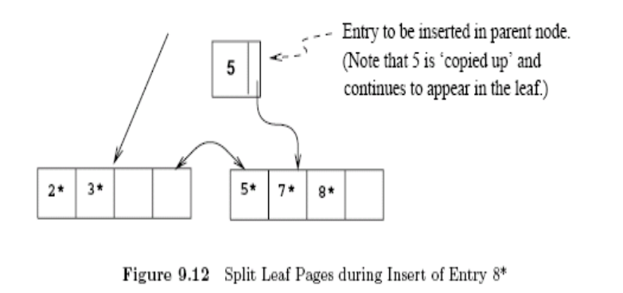
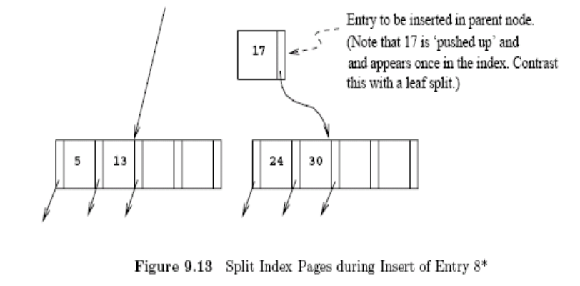
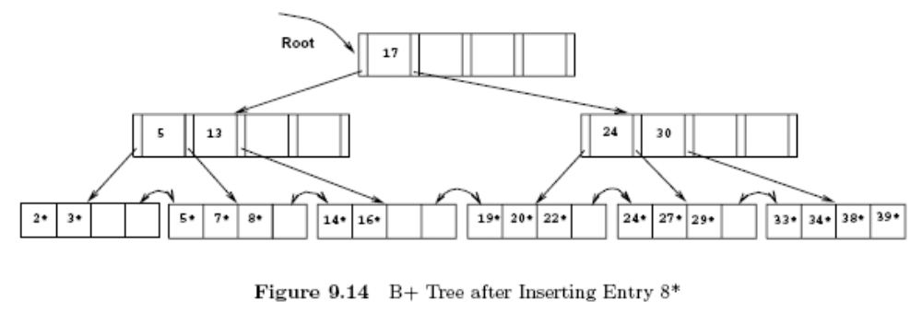
B+ stablo: unošenje – primer – grafički prikaz

Slide 17
B+ stablo: unošenje – rekurzivna pseudofunkcija (Ramakrishnan, Johannes)
proc insert (nodepointer, entry, newchildentry) // Inserts entry into subtree with root //*nodepointer'; degree is d; `newchildentry' is null initially, and null upon return unless // child is split
if *nodepointer is a non-leaf node, say N,
find i such that K_{i} ≤ entry's key value < K_{i+1}; // choose subtree
insert(P_{i}, entry, newchildentry); // recursively, insert entry
if newchildentry is null, return; // usual case; didn't split child
else, // we split child, must insert *newchildentry in N
if N has space, // usual case
put *newchildentry on it, set newchildentry to null, return;
else, // note difference with splitting of leaf page!
split N: // 2d + 1 key values and 2d + 2 nodepointers
first d key values and d + 1 nodepointers stay,
last d keys and d + 1 pointers move to new node, N2;
// *newchildentry set to guide searches between N and N2
newchildentry = & (d+1-st key, pointer to N2);
if N is the root, // root node was just split
create new node with (pointer to N, *newchildentry);
make the tree's root-node pointer point to the new node;
return;

Slide 18
B+ stablo: unošenje – pseudofunkcija, nast.
if *nodepointer is a leaf node, say L,
if L has space, // usual case
put entry on it, set newchildentry to null, and return;
else, // once in a while, the leaf is full
split L: first d entries stay, rest move to brand new node L2;
newchildentry = & (smallest key value on L2, pointer to L2);
set sibling pointers in L and L2;
return;
endproc

Slide 19
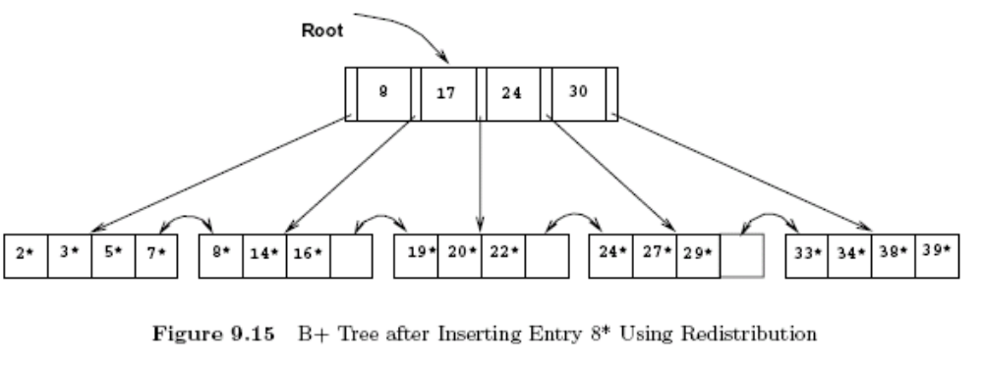
B+ stablo: unošenje – redistribucija
Ideja B* stabla, primenjena na B+ stablo
Unošenje u brata, izmena indeksnog elementa u neposrednom prethodniku (NE preko neposrednog prethodnika kao u B* stablu)

Slide 20
B+ stablo: brisanje
Briše se slog sa zadatom vrednošću ključa
Brisanje elementa podataka iz lista
Pretraga: pronalaženje lista i brisanje elementa podataka (nema duplikata ključa!!!)
Ako je list nedovoljno popunjen:
  redistribucija ključeva sa susednim bratom uz ažuriranje indeksnog elementa u neposrednom prethodniku, zamenom vrednosti u indeksnom elementu koji pokazuje na desni čvor najmanjom vrednošću u tom čvoru
  ili spajanje stranica – braće, uz ažuriranje neposrednog prethodnika brisanjem indeksnog elementa za drugi čvor (operacija inverzna operaciji “copy up”)
Ako je unutrašnji čvor nedovoljno popunjen:
  redistribucija ključeva kao za list
  ili spajanje suseda na ne-list nivou: spuštanje elementa iz čvora-prethodnika (“drag down” – operacija inverzna operaciji “push up”)
  moguće smanjenje visine B+ stabla

Slide 21
B+ stablo: brisanje – rekurzivna pseudofunkcija (Ramakrishnan, Johannes)
proc delete (parentpointer, nodepointer, entry, oldchildentry)
// Deletes entry from subtree with root `*nodepointer'; degree is d;
// `oldchildentry' null initially, and null upon return unless child deleted
if *nodepointer is a non-leaf node, say N,
find i such that K_{i} ≤ entry's key value < K_{i+1}; // choose subtree
delete(nodepointer, P_{i}, entry, oldchildentry); // recursive delete
if oldchildentry is null, return; // usual case: child not deleted
else, // we discarded child node
remove *oldchildentry from N, // next, check minimum occupancy
if N has entries to spare, // usual case
set oldchildentry to null, return; // delete doesn't go further
else, // note difference with merging of leaf pages!
get a sibling S of N: // parentpointer arg used to find S
if S has extra entries,
redistribute evenly between N and S through parent;
set oldchildentry to null, return;
else, merge N and S // call node on rhs M
oldchildentry = & (current entry in parent for M);
pull splitting key from parent down into node on left;
move all entries from M to node on left;
discard empty node M, return;

Slide 22
B+ stablo: brisanje – pseudofunkcija, nast.
if *nodepointer is a leaf node, say L,
if L has entries to spare, // usual case
remove entry, set oldchildentry to null, and return;
else, // once in a while, the leaf becomes underfull
get a sibling S of L; // parentpointer used to find S
if S has extra entries,
redistribute evenly between L and S;
find entry in parent for node on right; // call it M
replace key value in parent entry by new low-key value in M;
set oldchildentry to null, return;
else, merge L and S // call node on rhs M
oldchildentry = & (current entry in parent for M);
move all entries from M to node on left;
discard empty node M, adjust sibling pointers, return;
endproc

Slide 23
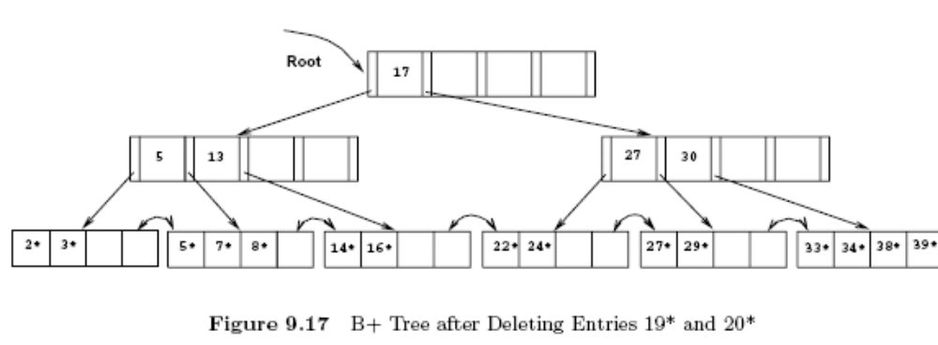
B+ stablo: brisanje – primer
Izbrisati 19, 20 :

Slide 24
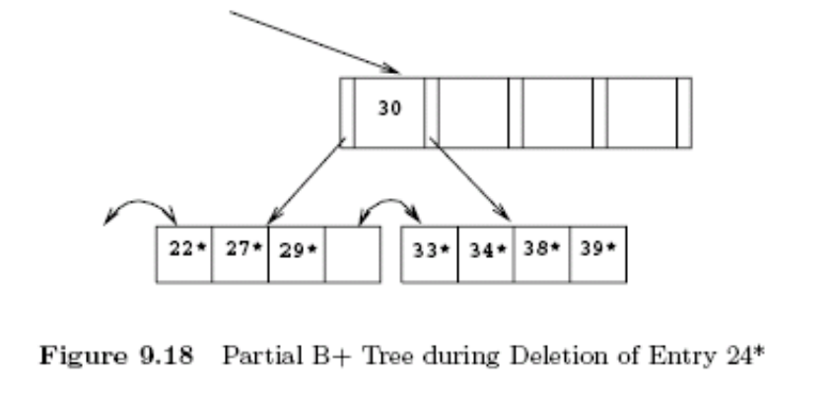
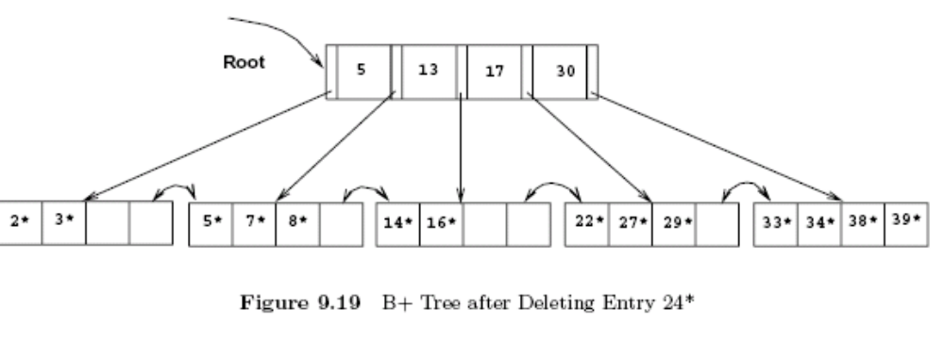
B+ stablo: brisanje – primer
izbrisati 24 – spajanje listova, spajanje unutrašnjih čvorova:

Slide 25
B+ stablo: duplikati
dodavanje podataka uz ključ
uvezivanje u liste, kao kod ISAM

